Slide 1
Применение новых логопедических технологий в коррекционной работе по развитию речи детей с ОНР (синквейн)

Slide 2
Опыт работы со старшими дошкольниками с ОНР, анализ литературы показывают, что даже после пройденного курса коррекции и развития речи детям с хорошими диагностическими показателями требуется больше времени на обдумывание и формулирование ответа. Поэтому часто даже на первый взгляд у благополучных первоклассников возникают проблемы в учебе. Трудности проявляются не сразу, а чаще всего во второй половине года, когда повышаются требования к скорости выполнения заданий и на первый план выходят умения анализировать информацию, выбирать главное, коротко и точно выражать свои мысли.

Slide 3
Дидактический синквейн синквейн — в переводе с французского —«пять строк», пятистрочная строфа стихотворения

Slide 4
Дидактический синквейн
- способствует обогащению и актуализации словаря
- уточняет содержание понятий
- дает возможность оценить уровень усвоения ребенком пройденного материала
- носит характер комплексного воздействия, способствуя развитию высших психических функций
- позволяет ребенку быть активным, творческим участником образовательного процесса

Slide 5
Правила составления синквейна
· первая строка включает одно слово, слово-предмет, отражающее главную идею;
· вторая строка — два слова, слова-признаки, характеризующие предмет;
· третья строка — три слова, слова-действия, описывающие действия в рамках темы;
· четвертая строка — фраза из нескольких слов, показывающая отношение автора к теме;
· пятая строка — слова, связанные с первым, отражающие сущность темы (это может быть одно слово).

Slide 6
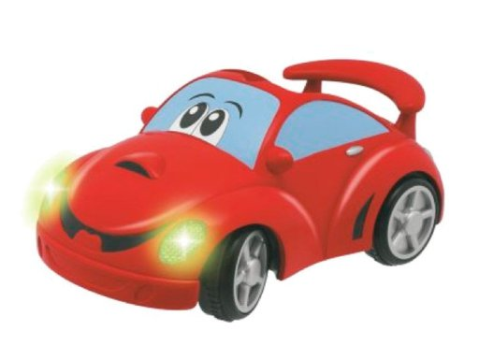
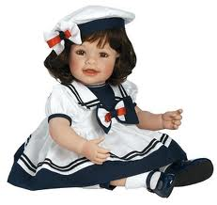
Примеры составления синквейна
1. Кукла.
2. Красивая, любимая.
3. Стоит, сидит, улыбается.
4. Моя кукла самая красивая.
5. Игрушка.
1. Машина.
2. Быстрая, мощная.
3. Едет, обгоняет, тормозит.
4. Я люблю кататься.
5. Транспорт.

Slide 7
Использование синквейна
- На занятиях для закрепления изученной лексической темы
- Для закрепления понятий, усвоенных на занятиях по подготовке к обучению грамоте.
- На занятиях по развитию связной речи: используя слова из синквейна, придумать рассказ.

Slide 8
Синквейн о синквейне 1. Синквейн. 2. Творческий, активизирующий. 3. Развивает, обогащает, уточняет. 4. Синквейн помогает учиться. 5. Технология.

Slide 9
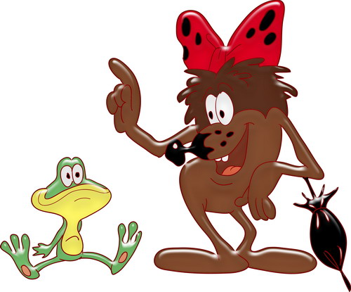
Спасибо за внимание!

